Slide 1
Gerenciamento de Projetos
Prof. Adriano Pizzini, Msc
adriano.pizzini@ifc.edu.br

Slide 2
Agenda
O Gerente de Projetos

Slide 3
O Gerente de Projetos
HABILIDADES
Finanças e Contabilidade;
Marketing e Vendas;
Pesquisa e Desenvolvimento;
Fabricação e Distribuição.
Planejamento Estratégico, Tático e Operacional.

Slide 4
O Gerente de Projetos
HABILIDADES
Estrutura e Comportamento Organizacional;
Administração de Pessoal;
Compensação, benefícios, etc.
Gestão do relacionamento no trabalho
Motivação;
Delegação e supervisão;
Construção e desenvolvimento de equipes;
Gerenciamento de conflitos;
Entre outras.

Slide 5

O Gerente de Projetos
HABILIDADES
Comunicação
Liderança
Negociação
Resolução de Problemas
Influência na organização

Slide 6
O Gerente de Projetos
HABILIDADES
Comunicação
Liderança
Negociação
Resolução de Problemas
Influência na organização

Slide 7
O Gerente de Projetos
LIDERANÇA
Liderar ≠ Gerenciar
não necessariamente o líder será o gerente;
mas os dois perfis são necessários.
Gerência:
consiste em atender stakeholders.
Liderar envolve:
Estabelecer uma direção;
“Alinhar” pessoas: para alcançar a visão;
Motivação e inspiração: ajudando pessoas a superar questões políticas, burocráticas, recursos.

Slide 8
O Gerente de Projetos
HABILIDADES
Comunicação
Liderança
Negociação
Resolução de Problemas
Influência na organização

Slide 9
O Gerente de Projetos
COMUNICAÇÃO
Características da boa comunicação:
Deve ser clara;
Não ambígua;
Íntegra;
Compreensível.
Questões importantes:
Como e quando comunicar?
Qual o meio utilizar?
Qual o público alvo?

Slide 10
O Gerente de Projetos
COMUNICAÇÃO
A Comunicação pode ser:
Escrita ou oral;
Interna ou externa (cliente, mídia, público);
Formal (relatórios) e informal;
Vertical e horizontal.

Slide 11
O Gerente de Projetos
COMUNICAÇÃO
Para se comunicar bem
Escolha da Mídia
Escrita, oral;
Público alvo.
Estilo de Escrita
Voz passiva;
Estrutura da oração.
Escolha do vocabulário adequado.
Técnicas de Apresentação
Linguagem corporal.

Slide 12
O Gerente de Projetos
HABILIDADES
Comunicação
Liderança
Negociação
Resolução de Problemas
Influência na organização

Slide 13
O Gerente de Projetos
NEGOCIAÇÃO
Chegar ao acordo quanto a:
Objetivos do projeto;
Planejamento;
Custo e prazos;
Atribuições;
Recursos.
A negociação é necessária não só no início:
Ocorre em todas as etapas de um projeto.

Slide 14
O Gerente de Projetos
HABILIDADES
Comunicação
Liderança
Negociação
Resolução de Problemas
Influência na organização

Slide 15
O Gerente de Projetos
RESOLUÇÃO DE PROBLEMAS
Definição das causas e sintomas do problema e tomada de decisões.
Os problemas podem ser:
Internos: alocação de pessoas em outro projeto;
Externos: pendências externas atrasando o projeto;
Técnicos: opiniões do melhor modo de projetar;
Gerenciais: um grupo não produz como esperado;
Interpessoais: problemas de personalidades e estilo.

Slide 16
O Gerente de Projetos
RESOLUÇÃO DE PROBLEMAS
Decisão quanto à solução consiste em:
Analisar o problema identificando as soluções viáveis e só depois implementá-las;
Podem ser obtidas pelo cliente, pela equipe ou gerente.
A decisão certa pode não ser a melhor decisão se é efetuada muito cedo ou muito tarde.

Slide 17
O Gerente de Projetos
HABILIDADES
Comunicação
Liderança
Negociação
Resolução de Problemas
Influência na organização

Slide 18
O Gerente de Projetos
INFLUÊNCIA NA ORGANIZAÇÃO
“Fazer acontecer”
Requer
Entendimento das estruturas formais e informais de todas as organizações envolvidas
Entendimento de poder e política
Poder: a habilidade potencial para influenciar comportamento, mudar o curso de eventos, superar resistência, etc.
Política está sobre obter ação coletiva de um grupo das pessoas que podem ter interesses bastante diferentes.

Slide 19
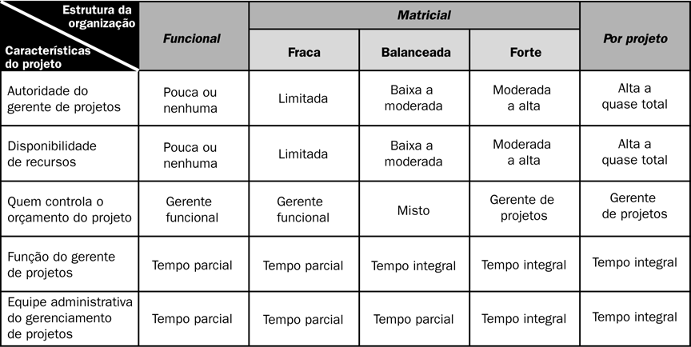
O Gerente de Projetos
INFLUÊNCIA NA ORGANIZAÇÃO
Estruturas da organização x Gerente de Projetos

Slide 20
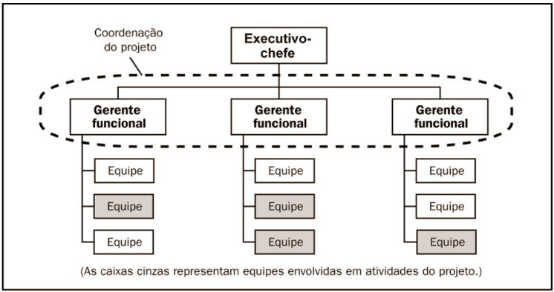
O Gerente de Projetos
INFLUÊNCIA NA ORGANIZAÇÃO
Estruturas Funcional

Slide 21
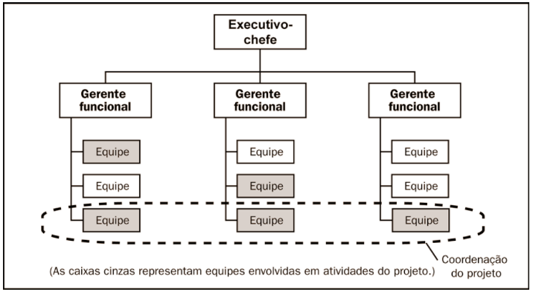
O Gerente de Projetos
INFLUÊNCIA NA ORGANIZAÇÃO
Estrutura Matricial fraca

Slide 22
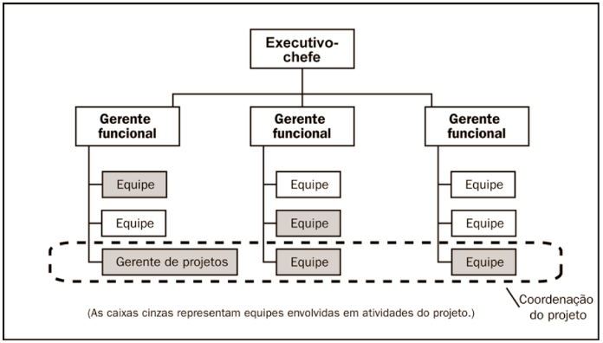
O Gerente de Projetos
INFLUÊNCIA NA ORGANIZAÇÃO
Estrutura Matricial balanceada

Slide 23
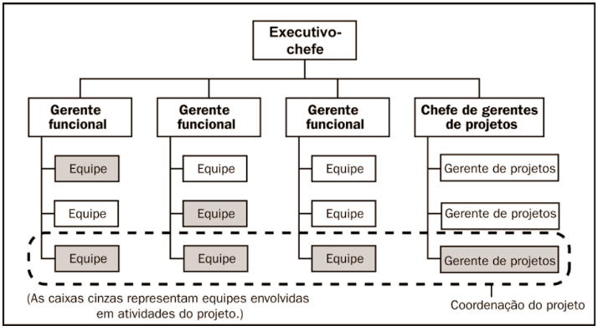
O Gerente de Projetos
INFLUÊNCIA NA ORGANIZAÇÃO
Estrutura Matricial forte

Slide 24
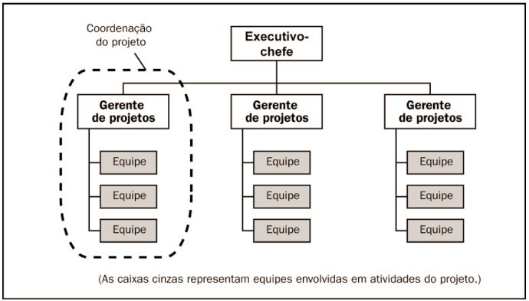
O Gerente de Projetos
INFLUÊNCIA NA ORGANIZAÇÃO
Estrutura Projetizada

Slide 25
O Gerente de Projetos
CONSIDERAÇÕES
O gerente de projetos precisa ter habilidades diversas, que vão além do conhecimento técnico de engenharia de software.
O desenvolvimento destas habilidades deve ser visto como investimento pessoal.
O gerente de projetos é, antes de tudo, um empreendedor.

Slide 26
O Gerente de Projetos
ATIVIDADE
Explique as características de cada um dos tipos de organização:
Funcional.
Matricial Fraca.
Matricial Balanceada.
Matricial Forte.
Projetizada.

